Slide 1
On Sumatra
07.10.-03.11.2024
Von Klaus

Slide 2
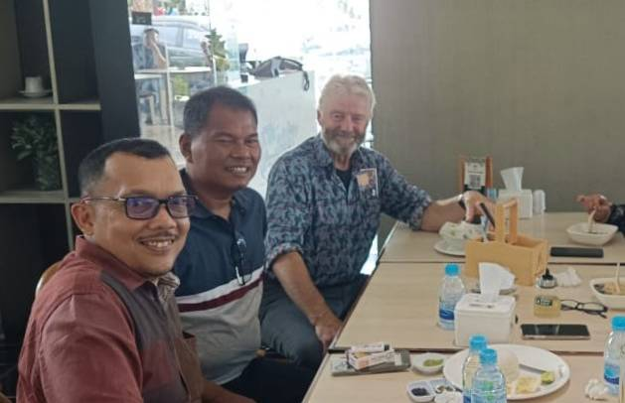
07.10.2024
Meine erste Nachricht aus Medan am 7. Oktober und ich freue mich, dass bisher alles gut gegangen ist. 18 Stunden Flug mit Aufenthalten in Bangkok und Kuala Lumpur.
Bin um 15:00 gestern angekommen und wurde gleich von einem großen Komitee abgeholt , zum Essen begleitet und ins Hotel chauffiert, welches wirklich sehr komfortabel ist und heute wollte ich wieder vom Ansprechpartner Mr. Rakhmat aufgelesen und zur Uni gebracht und das ist so das erste Bild von der Uni und vom Büro in dem ich momentan alleine sitze. Das Abhol-Komitee am Flughafen: Mr.Rakmat, Dr.Ismail und die ranghöchsten Damen Dr.Nurhanifah (Vize Rektorin) und Ms. Hafsah in der Fakultät. Beim Essen sind dann auch der Dekan Dr. Zulham und sein Vize Dr. Ridwan dabeicc

Slide 3
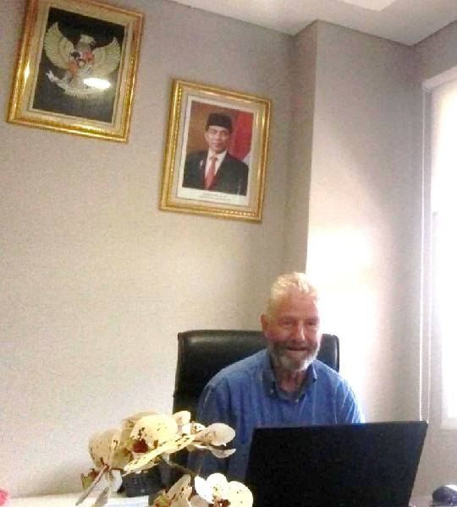
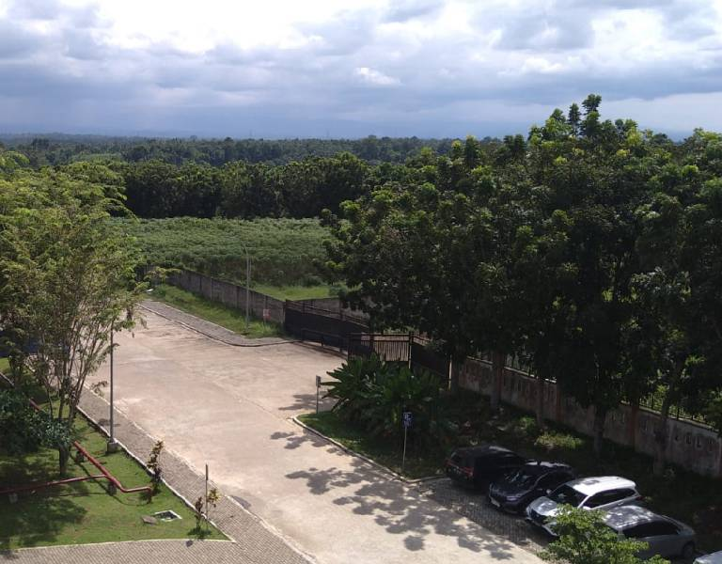
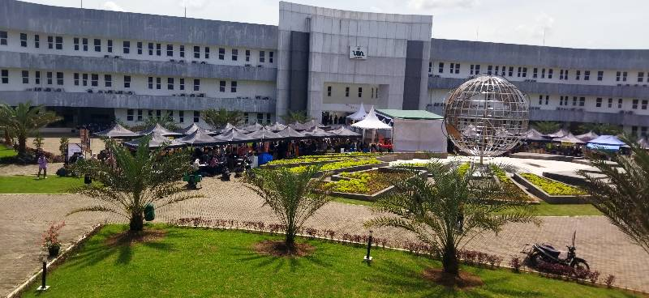
07./08.10.2024
Am Abend: Erster Spaziergang , hinten das Hotel: Grandhika Setiabudi, vorne der Verkehr.
Am nächsten Morgen: Das ist in der „Science & Technology“ Fakultät und lese im Journal https://jurnal.uinsu.ac.id/index.php/zero/in dex und kümmere mich erstmal hier um die vorhandenen Publikationen und mal sehen, nachdem ich mit Kaffee versorgt bin, soll ich wohl dazu beitragen noch etwas zu publizieren.
Die Umgebung der UIN (State Islamic University of North Sumatra – kurz UIN)

Slide 4
08.10.2024
Das Wetter ist wunderbar, Ende der 20er Grad also nicht zu heiß, kann sich noch ändern, nachts soll es immer regnen, gestern stimmte das, wir wollen mal sehen.
Das war's für heute erstmal und was da unten im Uni-Hof ist, werde ich noch rausfinden, so eine Art Markt scheint es

Slide 5
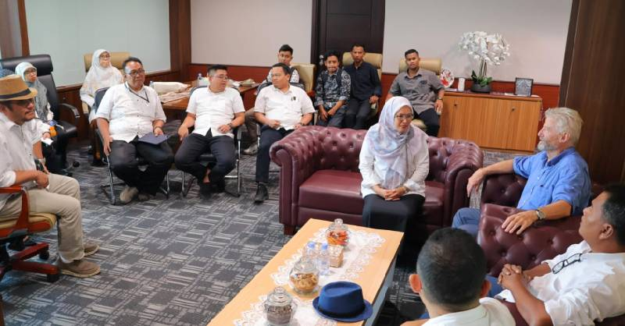
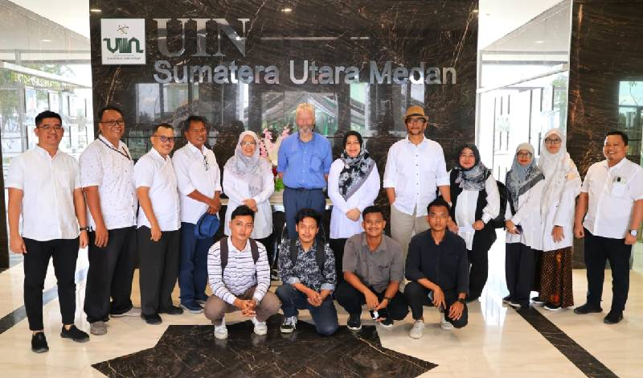
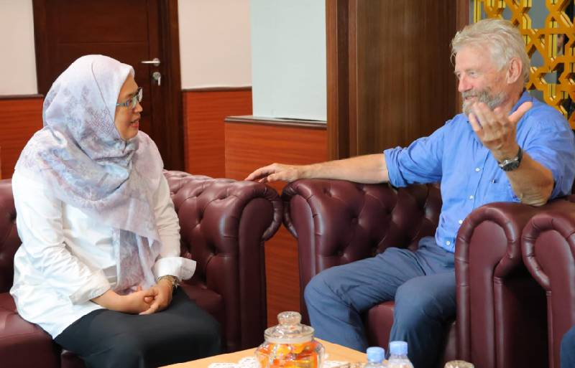
08.10.2024
Heute gab es einen Empfang bei der Rektorin der UIN, übrigens die erste weibliche Präsidentin der Universität seit ihrer Begründung. Das ganze mit der Fakultätsspitze und einigen Vertretern der Studenten
Die UIN hat 8 Fakultäten und etwa 22.000 Studenten. Ich bin der Fakultät: Science und Technology zugeteilt und arbeite im wesentlichen mit den Departments Mathematik und Information Systems zusammen

Slide 6
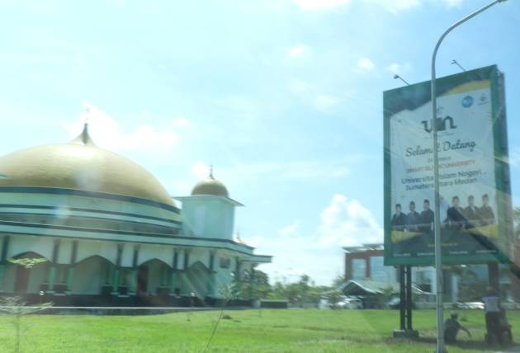
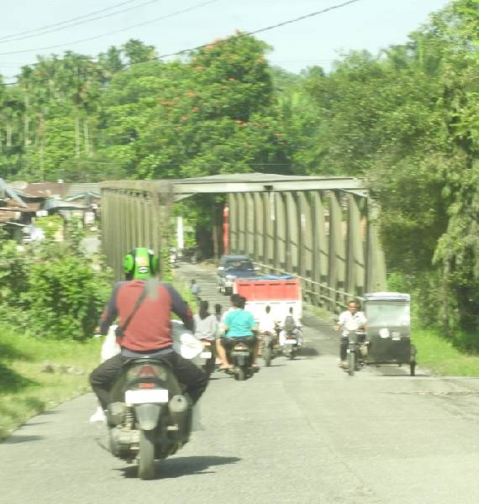
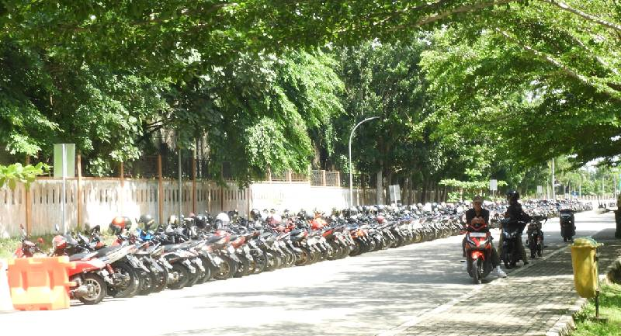
09.10.2024
Die Universität liegt ziemlich im Grünen also am Rande der Stadt, ungefähr 20 km von Hotel entfernt und ungefähr 10-15 km vom Stadtzentrum .
Ich werde immer rumgefahren und das hier ist auf dem Weg dorthin, dies eine lokale Motorrad Rikscha.
.. Dann geht‘s über eine Fluss
und dann ins UIN Gelände
.. Wie man es von einer Islamischen Uni erwartet, ist am Eingang gleich die Moschee
.. Und das häufigste Verkehrs-mittel in Medan auch unter den Studenten, ordentlich aufgereiht

Slide 7
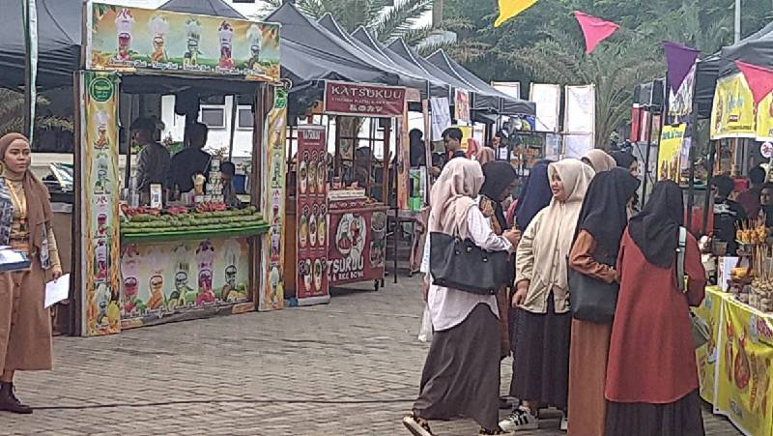
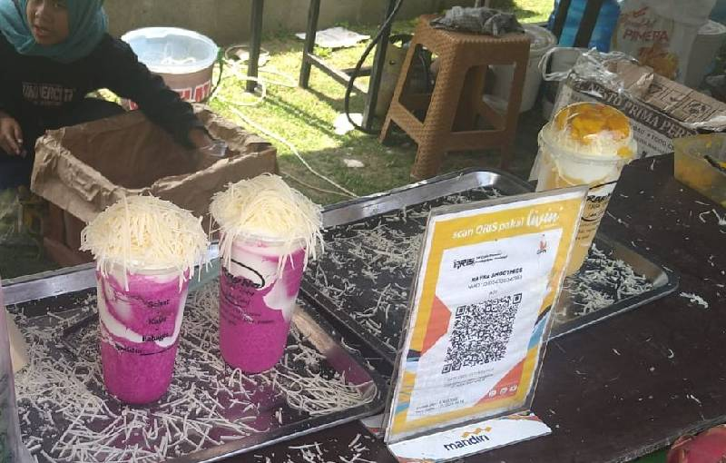
10./11.10.2024
Der Markt ist anscheinend die ganze Woche lang und es scheint aber eine außergewöhnliche Veranstaltung zu sein. Das Essen / die Getränke sind sehr schmackhaft, habe aber trotzdem an einem Tag was nicht so bekömmliches zu mir genommen.
In der Nähe des Hotels ist es gar nicht so einfach einen Spaziergang zu machen, wenn es dunkel wird.
Da muss man aufpassen, es sind große Löcher im Gehweg wo man dann in den Müll Kanal fahren würde, das will man natürlich nicht.
Heute morgen war ich beim Schwimmen, ein kleiner Swimmingpool 4 x 5 m etwa, sehr angenehm und auch das Hotel inklusive Frühstück ist super

Slide 8
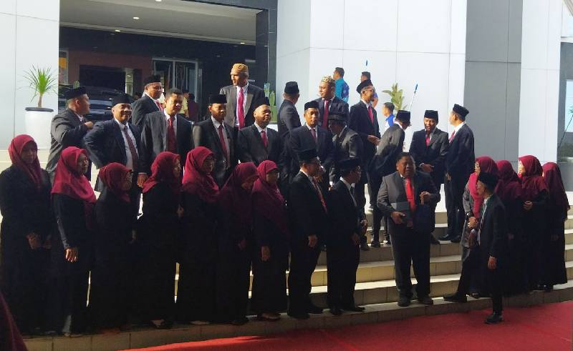
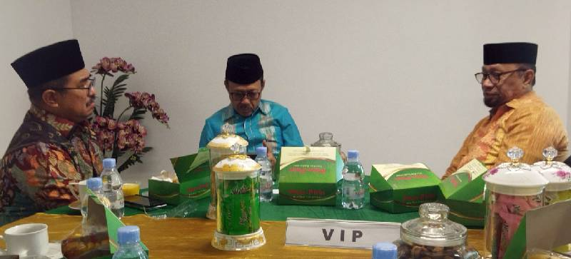
Heute am Samstag gibt es eine ganze Menge zu berichten auch wenn ich von dem was hier gesprochen wurde, leider sehr wenig verstanden habe.
Es handelt sich um ein Treffen, dass sich übersetzt Begutachtungsteam der Hochschul-Akkreditierungstelle nennt. Das ist zwar auch unverständlich, also offensichtlich treffen sich dann mit UIN als Gastgeberin die die islamischen Universitäten des Landes. Eingeladen darunter die älteste Islamische U. von 1957 aus Jakarta
12.10.2024

Slide 9
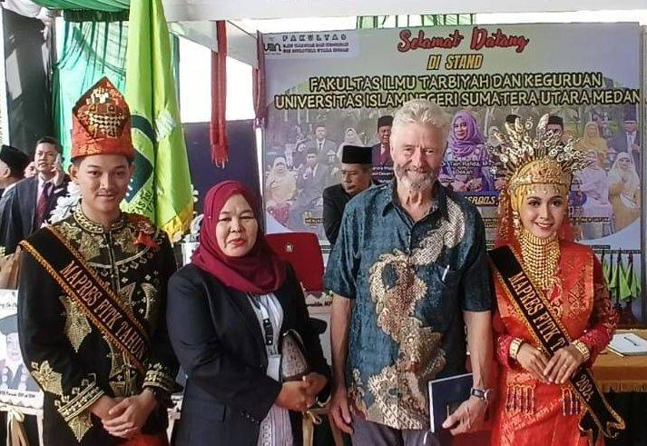
12.10.2024
Das ganze ging so los, dass die hiesige Hochschule, d.h. die acht Fakultäten die es hier gibt, Exponate ausstellen und so auch die Fakultät „Science and Technology“ und danach geht's zu einem Eröffnungsakt bei dem jede Menge Reden geschwungen werden unter anderem die Präsidentin, die aber wieder einen sehr lebendigen und witzigen Eindruck macht, danach kommt der Sekretär (also ein politischer Posten) von Sumatra Nord-ist eine Provinz(grösser als Bayern) von Sumatra (grösser als Deutschland). Danach kommt der Rektor der islamischen Uni Jakarta, also der Ältesten , und hat sozusagen den höchsten Rang. Der ist ganz links in der Reihe (auf dem Eingangsbild) unter der Präsidentin oder Rektorin, die anderen Rektoren der anderen islamischen UINs

Slide 10
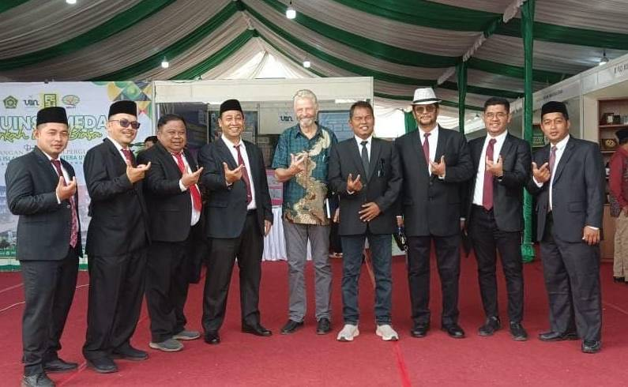
Also erst stellen sich mal alle von der Fakultät auf die sind ja mittlerweile schon auch von Fotos bekannt und da habe ich mir natürlich gedacht, bin ja vollkommen falsch angezogen alle mit Anzug und Krawatte, gut mein Anzug ist noch in der Reparatur aber nicht schwarz und Krawatte habe ich auch eine dabei, aber nicht rot. Bei den weiteren Aktivitäten zeigte sich dann aber dass es gar nicht so schlecht war, dass ich hier mit meinem Batik Hemd aufkreuzte denn alle Professoren und Gäste hatten ein Batik Hemd an allerdings mit langen Ärmeln. Mein langärmliges war in der Wäsche.
12.10.2024
Vorher kam ich noch ins Gespräch mit einer Frau Lynch. Von der hatte ich gestern ein Foto gesehen (hallo eine Ausländerin, erkennbar an dem nicht existieren im Kopftuch) kommt aus New York und ist hier ein paar Monate das Gast-Professorin

Slide 11
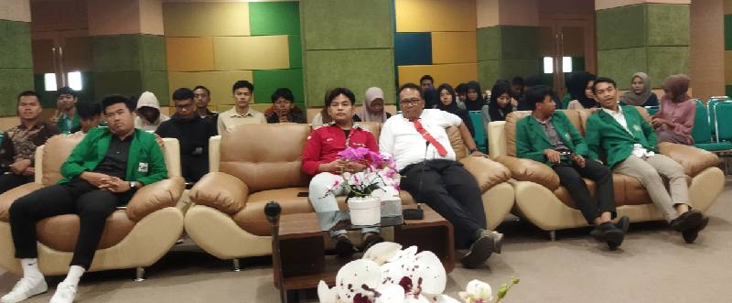
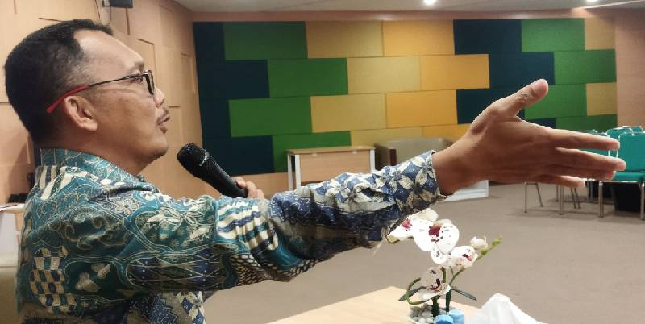
12.10.2024
Ja gestern Nachmittag überraschten mich meine Kollegen dann doch noch und wie so oft mit Sachen, die manchmal angedeutet werden aber nicht so richtig ausgesprochen und dies war ein Seminar an dem ungefähr 30 bis 35 Studenten vom Department von Mr. Rakhmat teilnahmen, die Fragen stellen sollten auf dich dann antworten sollte. Das ganze war jetzt nicht so wahnsinnig kompliziert das waren vier Fragen 3 über künstliche Intelligenz und eine noch über die Nutzung von statistischen Analyse Tools zur Umwelt. Das war relativ leicht zu beantworten obwohl ich jetzt von künstlicher Intelligenz auch nicht gerade der große Experte bin. Um 18:00 waren wir wieder im Hotel nach einem doch überraschenden Tag.
Das ist das Auditorium mit M. Rakhmat und den Studenten-Vertreter, die haben ihren Festtags-Sakko an, je nach Rang und Studentinnen haben auch ihre Vertretung. Dr. Ridwan, der Vize-Dekan leitet die Diskussion

Slide 12
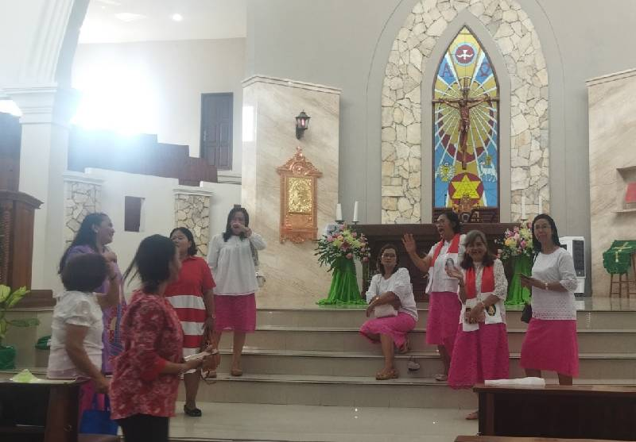
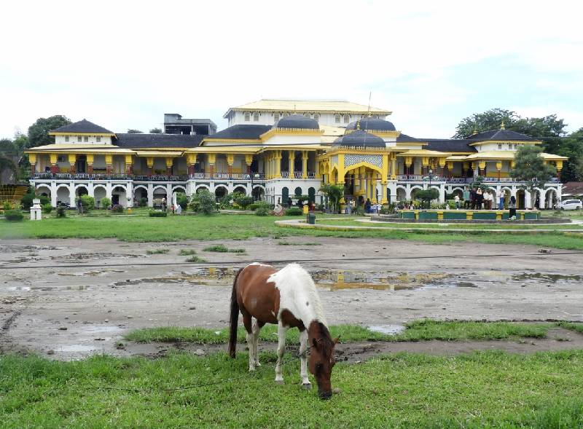
13.10.2024
Heute war ein arbeitsfreier Sonntag und da bin ich natürlich zu Fuß los und habe erstmal die naheliegende Kirche erkundet. Hier ist mein Bild von der St Joseph Kirche und wo alle Leute hier immer Fotos machen. Hier gibt es kaum ein eine Gelegenheit zum nicht-fotografieren. Dann geht‘s zum Maimoon Palast, da haben einige lokale Herrscher vor und bis zur Kolonialzeit gewohnt.
Davor eine Pro-Palästina Demo Na ja, die Feiern ja auch, ist wie ne Motto-Party (mit Verkleidung).
Danach kommt eine kleine Szene von der Brücke wo es über diesen Fluss geht; eigentlich hatte ich mich verlaufen sonst geht man sehr viel an Straßen vorbei und hier sehe ich eine ziemlich einfachen Gegend, der Fluss durch Medan ist mehr so eine Art Kloake

Slide 13
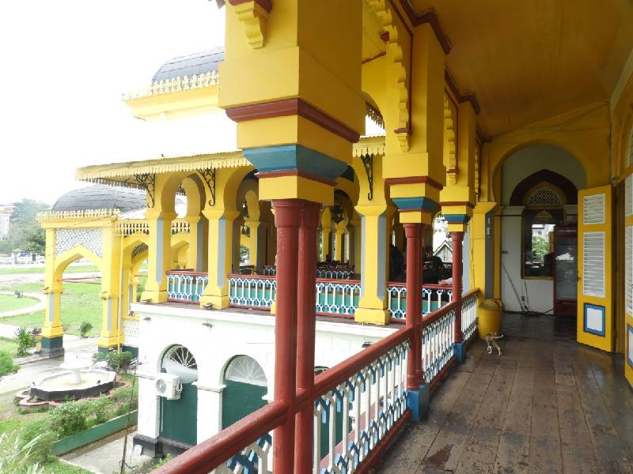
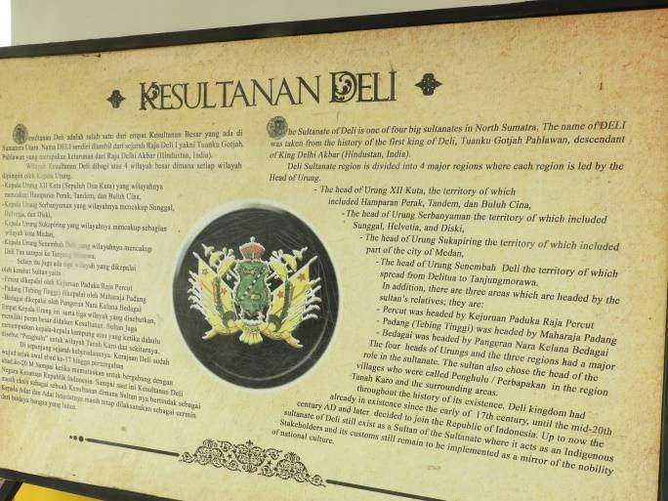
13.10.2024
Das Sultanat Deli ist eines von vier großen Sultanaten in Nord-Sumatra. Der Name DELI stammt aus der Geschichte des ersten Königs von Deli, einem Nachkommen von König Delhi Akbar (Hindustan, Indien). Das Deli-Königreich existierte bereits seit dem frühen 17. Jahrhundert, bis es sich in der Mitte des 20. Jahrhunderts n. Chr. entschied, der Republik Indonesien beizutreten. Das Sultanat Deli existiert immer noch als Sultanat , wo es als indigener Interessenvertreter fungiert und seine Bräuche als Spiegel des Adels in der nationalen Kultur dienen.
Etwas vom Text übersetzt:->

Slide 14
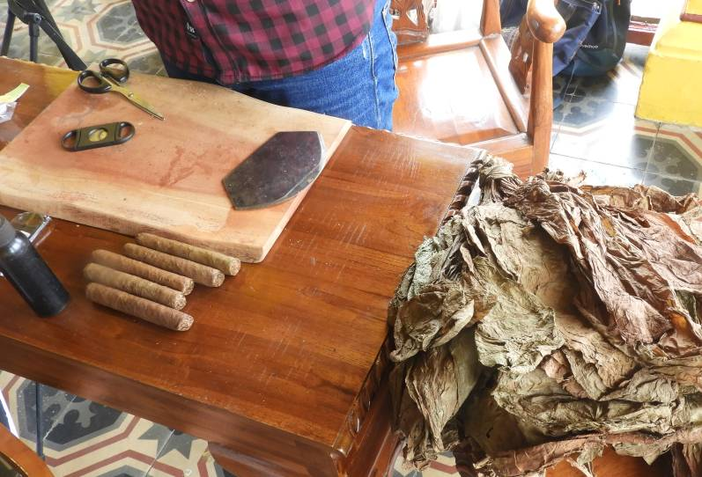
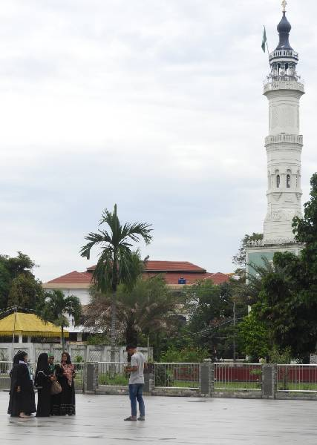
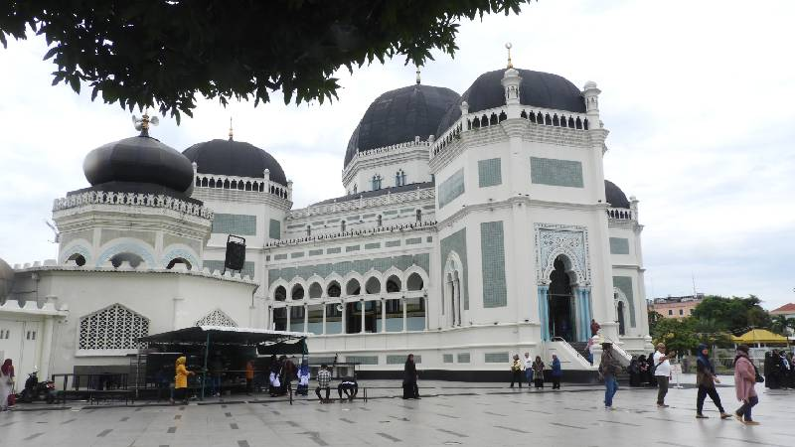
13.10.2024
Interessant auch die Referenz zu den Sumatra Zigarren, die hier als eben anderen Souvenirs als Touristen Mitbringsel verkauft werden und in meiner Erinnerung als kindlicher Zigarren Schachtel Sammler waren sie was ganz besonderes (zu teuer aber schön, für Nicht-Zigarrenraucher einfach und unproblematisch zu fotografieren)
Danach geht's dann in die Moschee, die ganz schön war aber jetzt auch nicht unbedingt eine Wahnsinn-Sehenswürdigkeit, ziemlich neu und von den Saudis spendiert

Slide 15
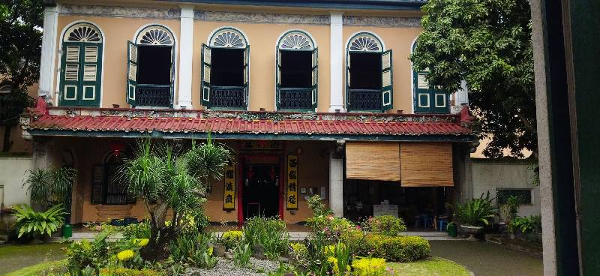
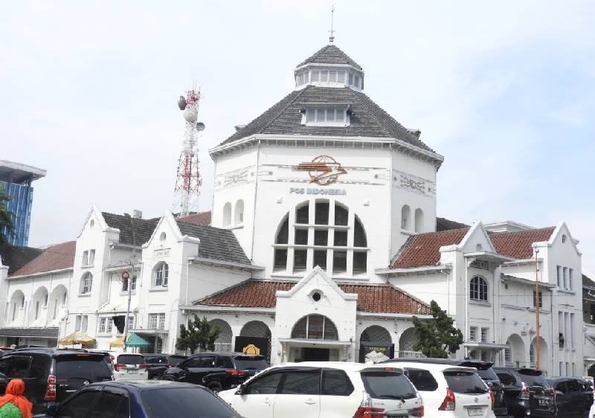
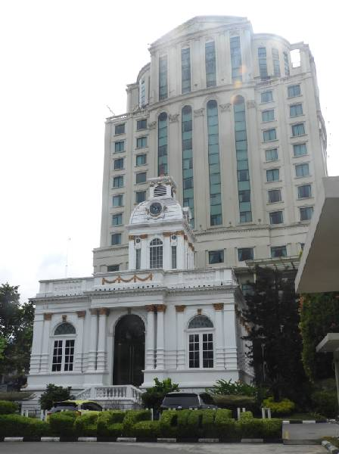
13.10.2024
Dann geht’s weiter, bei 32 Grad klebt das Hemd am Körper aber seit drei Tagen kein Regen. Als erstes kommt das Haus eines reichen Chinesen da bin ich nicht drin gewesen und ist vielleicht das einzig sehenswerte Museum? Der Besitzer ist in der Kriegsgefangenschaft in Japan gestorben und dessen altes Haus ist als antike Sehenswürdigkeit erhalten. An die Chinesen Pogrome der Suharto-Zeit kann man dabei auch oft denken

Slide 16
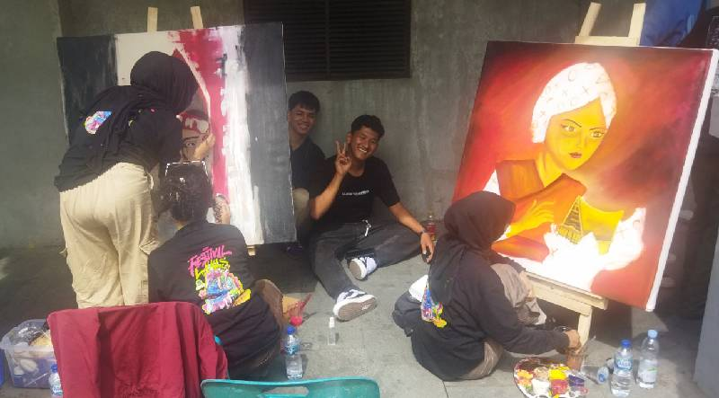
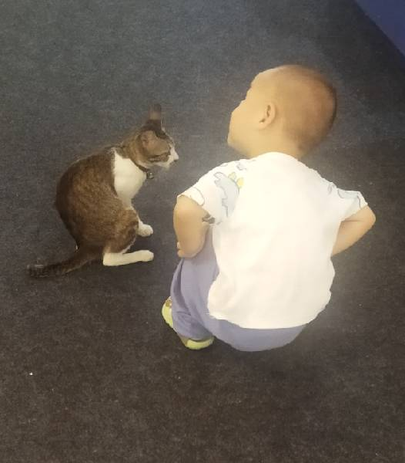
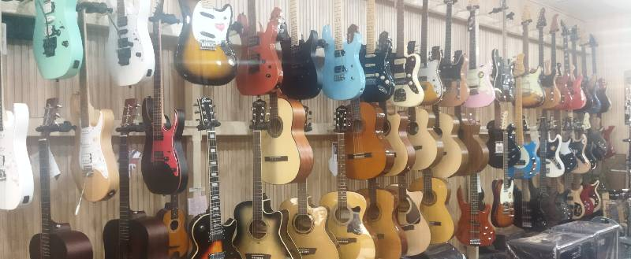
13.10.2024
Es ging es weiter auf der Straße zum Merdeka Platz. Da gibt's dann so ein paar Gebäude, die mal alte noble Hotels oder Clubs waren und dem Raffles in Singapur ähnlich gewesen sein sollen, man sieht noch etwas vom den kolonialen Bauten aber heute sind dort neue Hotels. Man sieht noch diesen alten Stil aber hier ändert sich alles schnell. Dann gibt's noch die alte Bank, das Alte Post Office das aber auch keins mehr ist sondern nur noch ein Haus für Kaffee, Andenken und kleine Jungs, die mit Katzen spielen.

Slide 17
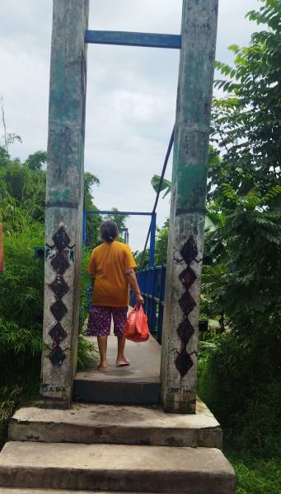
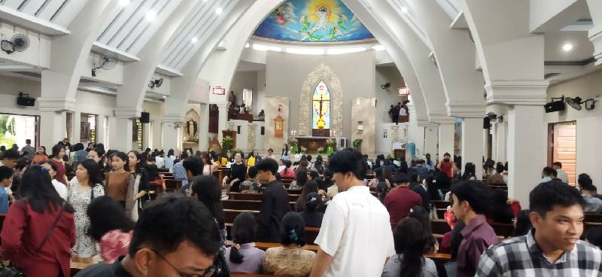
13.10.2024
Der Trip durch Medan war was Sehenswürdigkeiten angeht also mäßig erfolgreich , aber das interessante sind eigentlich mehr die Begegnungen mit den Menschen, u.a. das chinesische Paar im Post Office, dessen Sohn mit einer erstaunlich stoischen Katze spielte oder das Kunstfestival auf der Straße. Die Leute hier sind fast immer sind sehr gesprächig und auf eine Frage oft sehr informativ antwortend , wenn sie Englisch können. Man hat nie das Gefühl es ist irgendwie gefährlich oder die Leute sind aggressiv. Es gibt natürlich ein paar Leute, die offensichtlich Drogen Hintergrund haben, ein paar Bettler, die den Europäer als Geldspender sehen, ihm hinterherlaufen aber das ist eben die Innenstadt, hier gibt es Ausländer wenn auch wohl mehr Chinesen.
Zurück mit dem MotorradTaxi auf dem Sozius. Am Abend ging es dann noch mal zur Sankt Joseph-Kirche. Also wirklich eine religiöser Sonntag mit Moschee und Kirche und war dann gute Stunde drin mit ca. 400 weiteren Besuchern. Es war eine nette Atmosphäre und wie man sieht keine Frau mit Kopftuch und Männer und Frauen auch gemischt in den Bänken.

Slide 18
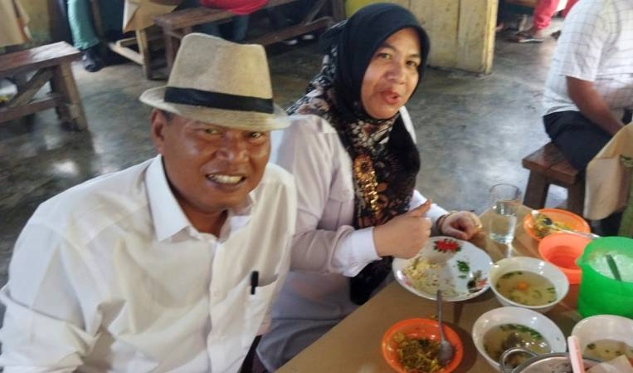
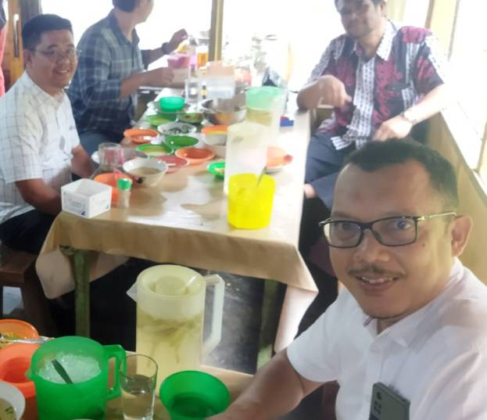
Gestern am Montag wie üblich mit Mr. Rakhmat zur Arbeit, hier der Busbahnhof, überschaubar, bequemer mit dem Taxi Dienst der Kollegen. Morgens geht's bei mir in den Pool, Heute sogar mit zwei mitbadenden Mädchen , davor manchmal in den Fitness Raum, Joggen/Spazierengehen hier unmöglich, alles zugebaut, dann Frühstück .
15.10.2024
Jetzt mal zwei Bilder vom typischen ländlichen Mittagessen zu dem mich die Kollegen mitgenommen haben (ist nicht immer so). Es gibt alles Mögliche: Reis, Hähnchen, Aal, Soße, Chili etc. Die UIN liegt etwas außerhalb der Stadt im grünen Umfeld der Stadt und da gibt es Land Kost. Gegessen wird mit der Hand, besonders gut waren der Zitronengrasdrink am Ende und die Schlangenfrucht (Salah), die die Verwaltungschefin Dr. Nurhanifah zufällig dabei hatte, zum Nachtisch.

Slide 19
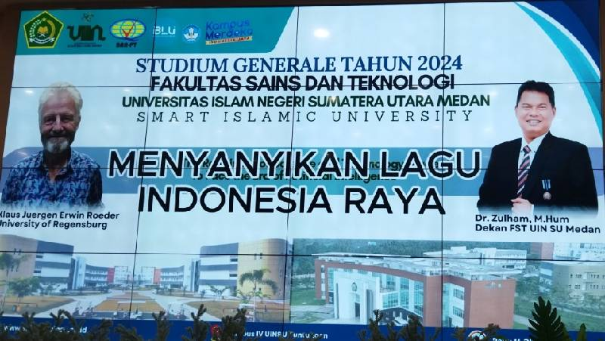
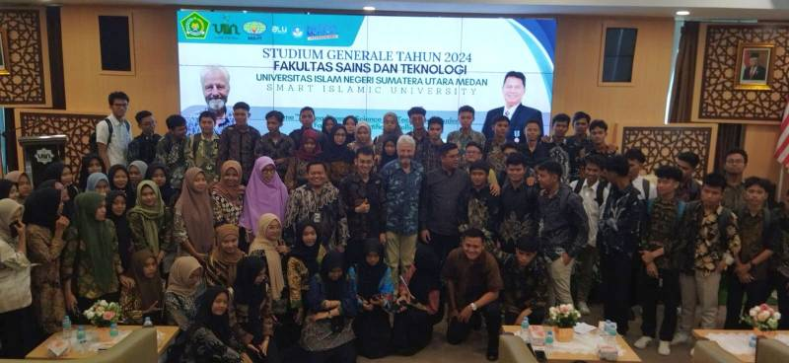
16.10.2024
So jetzt habe ich gerade das Seminar hinter mir, das mir zwar angekündigt war aber das wiederum auch, wie immer hier, in seinem Verlauf überraschend war. Ich habe mal dieses Plakat das auf dem Computerbildschirm gezeigt und da sieht man dass ich hier als Speaker eingetragen bin: über künstliche Intelligenz und überraschend war, dass ich da auf einmal dort Experte bin. Rechts ist der Dekan, aber wie die auf Regensburg kamen, schleierhaft.
Ich hatte vor 3 Tagen drei Papiere bei meinen Bodyguards eingereicht, die jetzt nicht von mir sind die aber das Thema behandeln: zwei über künstliche Intelligenz und Informatik und eins über künstliche Intelligenz und die Nutzung von mathematischen Modellen und komplexen Systemen (z.B. Armut oder Naturkatastrophen)

Slide 20
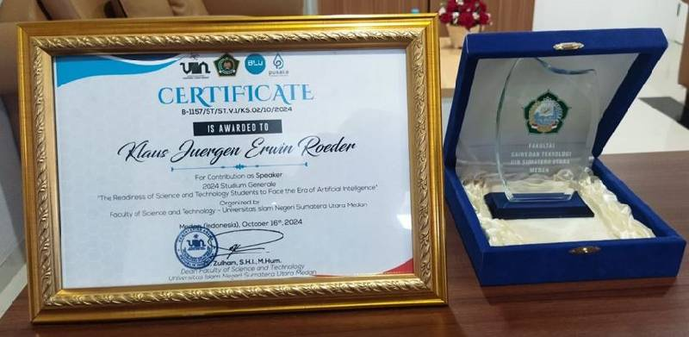
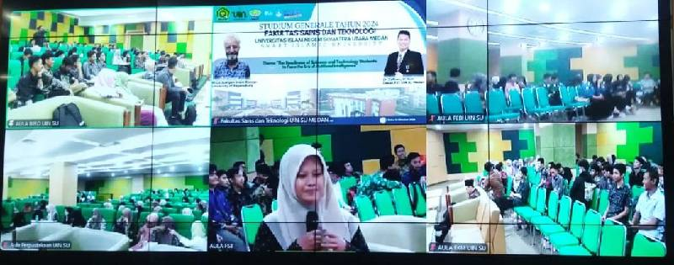
16.10.2024
Dazu habe ich ungefähr eine Stunde zum Thema: „The Readiness of Technology Students to Face the Area of Artificial Intelligence“ geredet und habe mich entlang der Stichworte bzw. die Kapitel-Überschriften dieser drei Papier gehangelt. Diese wurden auf der großen Leinwand gezeigt, eine PowerPoint Präsentation wäre nützlich gewesen, dann hätte man mir das aber vorher mitteilen müssen, aber so ging es eigentlich auch gut.
Dann gab es noch ungefähr eine Dreiviertelstunde Fragen. Meinen Vortrag wurde zum Teil konsekutiv übersetzt und in 5 Hörsäle der Fakultät übertragen ( Bild oben), zum Teil habe ich ihn auch nur auf Englisch gehalten. Das machten die Konferenzleiter (ein Sudentenpärchen w/m), die das sehr nett und humorvoll machten). Am Anfang gibt es natürlich immer den Koran-Text und die Nationalhymne ( beides nicht humorvoll).
Anschließend, war ja zu erwarten, kommt die gemeinsame Fotosession. Vorher bekam ja noch mein Zertifikat und dann noch hier mein Erinnerungs-Exponat mit Schmuckhülle.

Slide 21
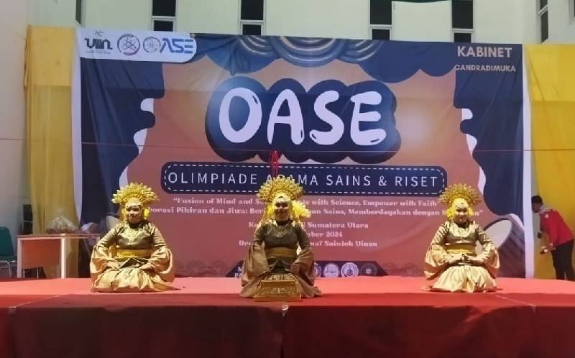
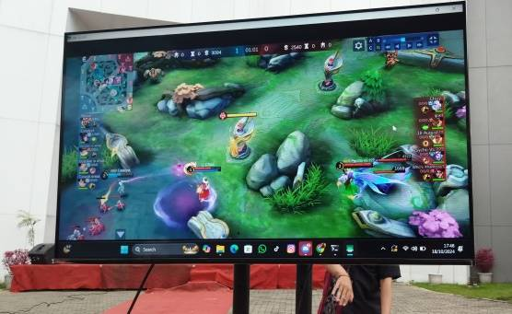
17./18.10.2024
Und heute mal wieder eine Veranstaltung; die Olympiade der Religionswissenschaften und der Forschung (wohl der Fakultäten untereinander, in was ?)
Gut, Musik ist hier praktisch an jedem Tag und auch aus den einzelnen Abteilungen, wird immer gefeiert und gesungen. Aber hier ist natürlich große Bühne und okay, da sitze ich natürlich wieder in der ersten Reihe neben dem Chef der Religionswissenschaften, der nun leider kein Englisch kann und ich auch kein Arabisch. ..und dann geht's weiter mit, ihr kennt das schon, erst der Koran, dann die Nationalhymne dann gibt's Reden und dann werden erstmal Fotos gemacht und jetzt bin ich erstmal erlöst und kann weiter meine Arbeit nachgehen.
Der repräsentative Teil ist vorbei und ich musste nichts sagen sondern nur auf der Bühne stehen und für die Fotos bereit stehen. Die schenke ich mir jetzt mal, schöner sind die Kostüme der traditionellen Tänzerinnen, die ganz am Anfang ihren Auftritt hatten und die Dekoration.
Noch was zur Olympiade: das scheint sich um ein Turnier mit dem Gruppenspiel Mobile Legends: Bang Bang zu handeln. Ich wohnte dem Halbfinale bei 10:30 Minuten mit jeweils 5 fiktiven Spieler-Figuren, alle anderen schauten auf einem Bildschirm zu, bis einer gewonnen hatte. Das Finale konnte ich mir schenken (Ilhamdullilah).

Slide 22
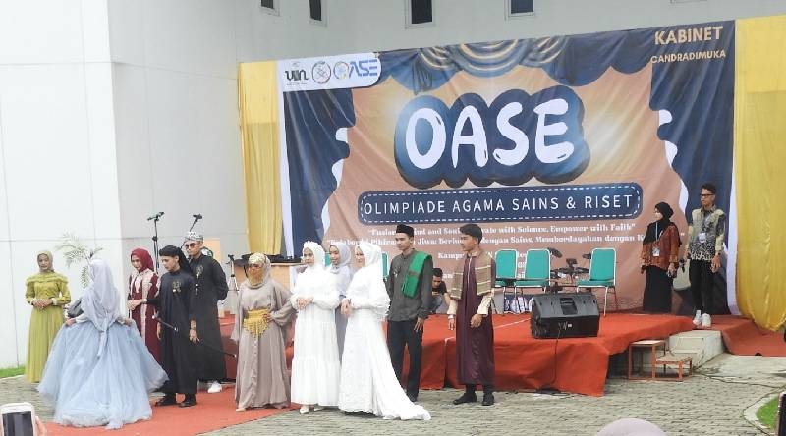
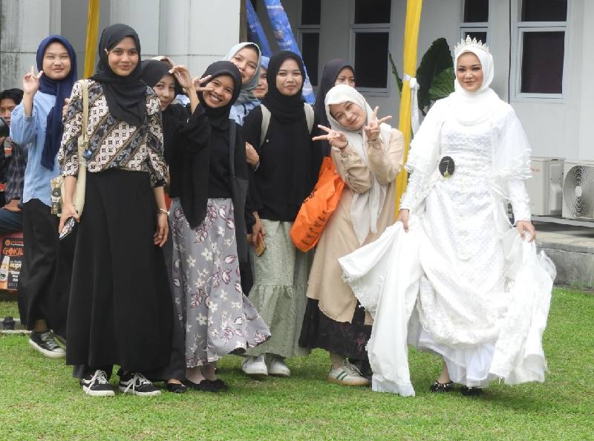
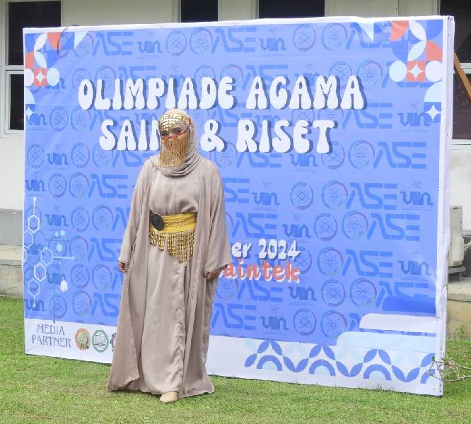
17./18.10.2024
So jetzt habe ich mal ein paar Aufnahmen von der Olympiade hier machen können und man sieht es ist auch eine Fashionshow aber gleichzeitig natürlich wie immer in Indonesien jede Menge zu Essen.

Slide 23
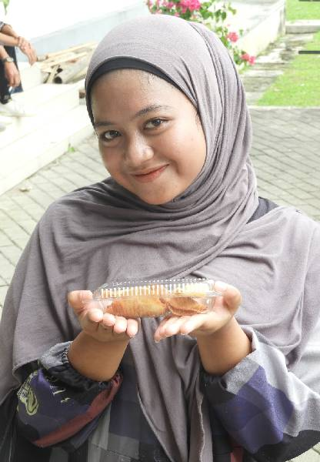
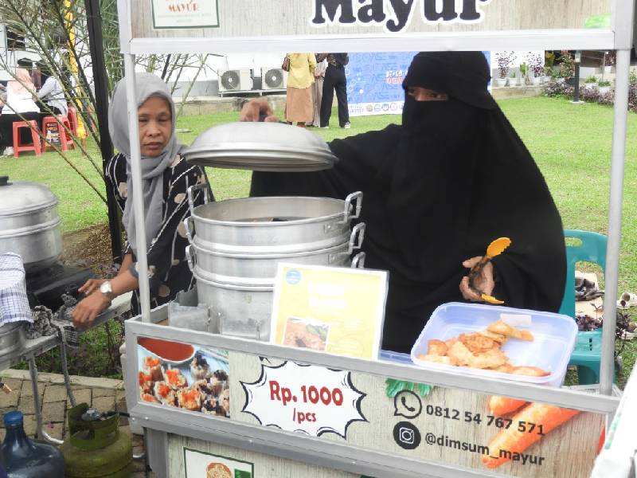
17./18.10.2024
17./18.10.2024
Im Laden wo ich Dimsum und dazu ein paar kleine Pasteten kaufen wollte, musste ich allerdings eine Mindestmenge abnehmen. Die habe ich mir teilen lassen und habe eine Hälfte an Habiba verschenkt, die sehr gut Englisch konnte mit dem ich dann am Schluss noch ein paar Worte gewechselt habe. Die Fakultäten die messen sich eben nicht nur in Schönheit oder Tischtennis sondern auch in verschiedenem Research Abteilung (wurde mir berichtet) und das geht heute und morgen auch noch so

Slide 24
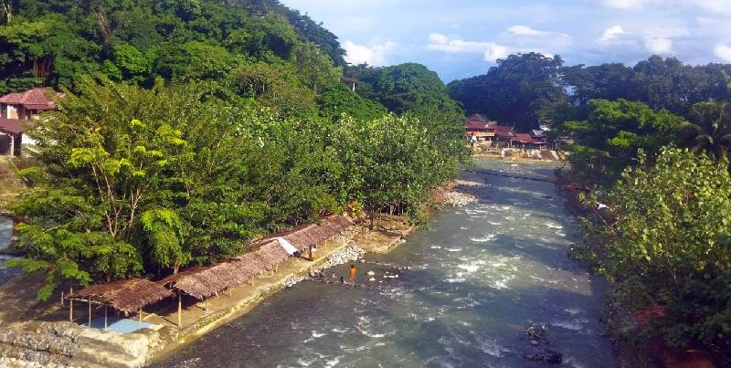
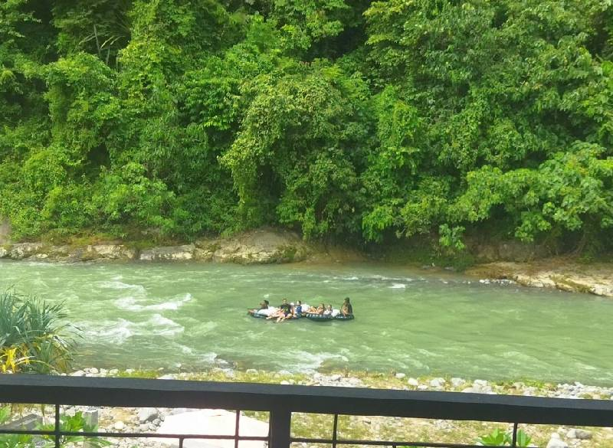
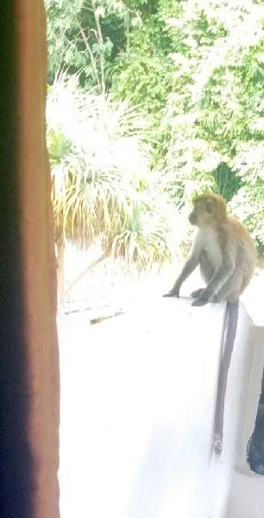
19./20.10.2024
Nach 3 Stunden Fahrt angekommen in Bukit Lawang im „Jungle Inn“, idyllisch am Fluss aber hier ist man als Weißnase natürlich nicht allein. 3 Stunden Fahrt von Medan ab um 5 Uhr, löchrige Straße, 2 Kamikaze Fahrer vermittelt von Dr. Ismail, schöner Sonnenaufgang ab 5 Uhr morgens. Angekommen um 8 Uhr, 3 Stunden später hätte auch gereicht.
Der Blick auf den Fluss ist spektakulär, oft dekoriert mit Äffchen auf dem Balkon

Slide 25
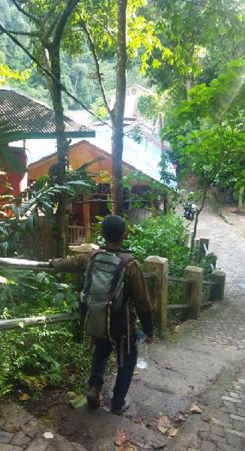
19./20.10.2024
Zum Hotel geht's über den Fluss , dann noch 15 Min. durch enge Gassen, die nur zu Fuß oder mit Motorrad zu durchqueren sind. Morgen am 20. geht’s wieder zurück.
Denn um 11 ging’s los ging mit Guide "Rosi" (sehr nett und am Eingang zum Nationalpark) war ich 5 Stunden unterwegs im Park anstrengend, Hemd klebt, Bergtour rauf und runter. Da kann man auch eine Woche wandern aber so war's OK.
Erste Affen sind Languren, wegen der Haare „Pinky Monkey“ genannt

Slide 26
19./20.10.2024
Gibt natürlich auch andere Tiere, z.B. ein Gecko oder Makaken
Bei den Orang Utangs muss man dann ganz schön fix sein, denn sonst verschwinden sie rauf in die Äste

Slide 27
19./20.10.2024
Zu sehen ist neben zahlreichen anderen Tieren, eine junge O.U. Dame, die natürlich auch andere Besucher anlockt, aber der Besucherstrom hält sich sehr im Rahmen ( Saison ist Juli August)
Andere Affen wie die Gibbons sind noch schneller unterwegs, vermutlich weil sie auch noch ein Baby unter den Arm geklemmt haben. Andere Waldbewohner wie der Pfau sind (offensichtlich ohne Feinde) sond langsamer unterwegs

Slide 28
19./20.10.2024
.. Oder der Tukan hoch im Baum
..und am Schluss begleitete und dieser männliche Makak für mehre Minuten, der natürlich von Rosis Ananas gekostet hatte und das Viertel der Ananas, das Rosi noch mittrug und keiner von uns mehr essen konnte und er seinem Geruchsinn vertraute endete in einem Happy End (Frische Ananas)

Slide 29
19./20.10.2024
..und wieder raus aus dem Nationalpark „Gunung Leuser“. Rosi traf noch ein paar Kollegen, den er auch noch etwas erklären musste. .und zurück zum „Jungle Inn“ durch beindruckenden Regenwald
..Besonders schön im „Jungle Inn“, neben den Blick auf Affen und Fluss, besonders nett das Freiluftbadezimmer

Slide 30
23./ 24.10.2024
Nach ruhigem Wochenbeginn (Gespräch mit dem Mathematik-Abteilungsleiter Dr. Ismail) , wurde ich mit der Einladung zu einem einstündigen Vortrag aufgefordert, ohne vorher davon informiert geworden zu sein. Der Vortrag, der UIN Studentin : „Lebenserwartung in Nord Sumatra mit Hilfe von LASSO Regression “ Das sieht nach Arbeit aus (im Mathe-Dept.), ist aber eher easy: Überraschungen würzen das Leben, aber da konnte ich einen Vortrag von 2013 präsentieren, der auch etwas mit den anderen Vorträge) zu tun hatten.

Slide 31
24.10.2024
Ich habe natürlich in meiner kurzen Vorstellung den hohen weiblichen Studentinnen Anteil bewundert
Dann kommt natürlich gleich der Macho Spruch vom Veranstalter: wenn jeder Mann. 4-mal heiratet, bleiben nur noch ein paar Studentinnen übrig.
so nach einer Pause geht's weiter, sieht aus wie die Grüne Jugend, haben aber nur ihre Studenten Uniform angezogen. Zur Belohnung gibt's Lunch.

Slide 32
23. bis 25.10.2024
Regina und Beate sind am 23. in Medan und sehen sich erstmal die Stadt an nachdem sie sich im Hotel „Grandhika Setiabudi“ gelandet sind
Abschiedsessen im Tip-Top, dem Kolonialrestaurant in der Innenstadt. Da konnte wir auch mal meine Bodyguards mit Frauen einladen, nachdem sie mich ja hier ständig betreut und bewirtet haben. Ein schöner Abschluss der Arbeitswochen.

Slide 33
25.10.2024
Regina und Beate waren am 25. auf einem Ausflug nach Belavan ans Meer , liegt etwa 30 km entfernt, haben dort Mangrove Wald in einem gemieteten Boot angeschaut.
Anstrengend aber tolle Fotos. Sie hatten abends kaum noch Hunger, jede hatte 4 (?) Krebse verputzt

Slide 34
25.10.2024
Dann gab es einen Besuch in der Moschee, weil Freitag war. Ich wurde von dem Vize Dekan Ridwan mitgenommen in die Moschee. Also zum ersten Mal in meinem Leben dass ich einen Freitagsgebet beigewohnt habe. War sehr nett und sehr unanstrengend und eigentlich sitzt man wie in der Kirche nur auf dem Boden. Die Dekoration ist ein bisschen anders, die Menschen machen auch ein bisschen andere Sachen, knien mehr. Die Kinder machen gerne Purzelbaum und es macht ihnen Spaß sich hinzuwerfen. Am Anfang muss man ein bisschen Geld spenden, nach der Predigt wird gebetet und dann gehen wir alle nach Hause, also die Männer, Frauen beten anderswo.

Slide 35
26.-28.10.2024
Kurze Reise durch Sumatra. Heute ging's zum Toba See. sind in den Tabo Cottages angekommen und - hier vor der Abfahrt von Parapat nach Samosir.
Noch ein paar Bilder von der Überfahrt, letztes Boot um 18:00 um 7 dann stockdunkel. Wir haben zwei Batak Häuser, da wir nicht zu dritt in einem wohnen können/wollen. So ähnlich wie das Rätsel vom Fährmann mit Wolf, Ziege und Kohl auch immer nur zwei mitnehmen konnte aber sehr schöne Batak-Häuser, in denen wir wohnen .

Slide 36
26.-28.10.2024
Das ist allerdings ein Museumsdorf, das wir zweimal besucht haben, sehr schöne Häuser und Versammlungsplätze aus vorkolonialer Zeit
Unsere Wirtin ist Anette, eine Deutsche, die vor 30 Jahren als Travellerin hier hängen geblieben ist. Verheiratet mit einem Batak (das ist eine Volksgruppe am Tabo See) mit 3 Kindern. Eine Pension hat sie von 2 Zimmern im Anfang zu einem sehr beindruckenden, gut geführten und traditionellen Anwesen ausgebaut.
Hier wohnen Regina und ich im ersten Stock, Beate gegenüber in einem ähnlichen Anwesen

Slide 37
26.-28.10.2024
Das Museumsdorf, das wir zweimal besucht haben, ist gut zu Fuß zu erreichen, zurück dann im lokalen Motorrad Taxi.. Und zu kaufen gibt‘s auch jede Menge. Wir sind eben jetzt in einer Touristengegend

Slide 38
26.-28.10.2024
Links eine Bild vom Richtplatz, den sich aber vielleicht auch die Kolonisatoren ausgedacht haben.

Slide 39
26.-28.10.2024
Niedliche Kinder und freundliche Menschen in Sumatra aller Orten

Slide 40
26.-28.10.2024
Zurück in den Cottages lockt ein Bad im See: .. und hier schwimmen zwei außerhalb der Schwimm-zone im See mit Begleitung, der hat Angelhaken ausgelegt, ging alles gut

Slide 41
29.10.2024
Fahrt mit Hendrik und seinem Mitsubishi erst an der Samosir Halbinsel entlang, dann die Fähre über den See nach sehr schöner Fahrt an der ufernahen Straße, die wirklich tolle Aussichten auf den See hatte. Das ist der letzte Blick zum Toba See mit etlichen Fischernetzen.

Slide 42
29.10.2024
…und dann ging's nach Berastagi wo wir im Homestay von Diana ankamen. Es fing erstmal mordsmäßig an zu regnen, Zeit zum Ausruhen. Diana war eine Empfehlung von Anette , so Anfang 50 und total nett. Wir waren die ersten Klienten, sie will wie Anette, eine Art B&B aufmachen. Nach toller Fahrt Homestay bei Diana.
Nach dem Regen hatte Regina die Idee Diana nach den heißen (vulkanischen) Quellen zu fragen und schon nach 30 Min Fahrt saßen wir im 40 bis 60 (grenzwertig) Grad warmen Wasser, Diana war auch dabei.

Slide 43
29.10.2024
Rückweg bei malerischen Sonnenuntergang in ihrem Auto und Diana (ist auf dem Foto hinten im warmen Becken) servierte noch das beste Essen und beste Bier und wir quatschten (D. spricht gut Englisch - war Photographin in Jakarta) und jetzt Zeit fürs Bett, morgen früh nach Bukit Lawang , Inshallah.
Morgens noch ein gutes Frühstück auf der Terrasse.
Hinten ist übrigens das Familiengrab, eine Art Mausoleum für ein Paar der Vorfahren

Slide 44
30.10.2024
Weiterfahrt von Berastagi nach Bukit Lawang, da Regina und Beate auch den Regenwald und die Orangs sehen wollten. Auf sehr schöner Straße haben wir den Vulkan Sibayak umrundet. Den Vulkan kann man von Berastagi auch besteigen, der Besuch der Hot Springs am Abend zuvor erwies sich bei dem Regen als praktikabler.

Slide 45
30.10.2024
Nach der Ankunft ging's gleich in die Eco Lodge und dann weiter mit Anuar, unserem sehr netten Führer (auch schon älter wie Rosi- wer sich erinnert) und stolperte gleich über Orang Utangs, also stolpern ist übertrieben, die hangeln sich durch die Äste. Kleiner Snack inklusive.

Slide 46
30.10.2024
Die Orangs bevorzugen die dickeren Äste, da sie relativ schwer sind, die biegen sich bis zum nächsten Baum. Andere, wie die Languren sind da beweglicher
..noch andere bleiben lieber mit den Füßen auf der Erde, lassen sich dann auch leichter fotografieren

Slide 47
30.10.2024
Bisher hat die gemeinsame Fahrt von Medan super hingehauen. Wir wurden immer weiter gereicht. Und morgen geht's zurück nach Medan

Slide 48
31.10.2024
Angekommen in Medan, noch kleiner Zwischenstopp bei den Krokodilen, Krokodile (mehrere Hundert) ok aber der nagelneue Zoo oder Aufzuchtanstalt zum fürchten leblos
Bei dem armen Affen (haben sie in Bukit Lawang erheblich besser) und ebenso bedauernswerten Kaninchen habe ich auf Foto verzichtet (zu trist)

Slide 49
31.10.2024
Abschiedsparty abends in Medan ( war aber wohl eher Zufall, dass wir dabei waren aber nochmal alle UIN ler, und ein Haufen Studenten
Im Haus von Prof. Achyar ( Viele Frauen: Fotos,… Fotos). Morgen geht‘s nach Bangkok
Aufmerksame Beobachter erkennen den Dekan der Fakultät. Alle bekommen einen Sarong zum Abschied

Slide 50
01.11.2024
..jetzt sind wir in Bangkok im Grand Sathorn Hotel (eher altertümlich für Bangkok bei allem Glitzer: Baujahr 1999) zwar inmitten von Hochhäusern aber unten tobt das Leben, davon später mehr, wir haben auf der Straße gegessen und sind jetzt zurück im Hotel und heute noch ein Absacker auf der Roof Top Bar ( links: wir gönnen und sonst ja nix )

Slide 51
01.-02.11.2024
Morgens geht‘s los auf dem Fluss , erstmal bis zum Grand Palace
Dann erstmal einen Stopp und von dort um auf ein kleineren Schiff durch die Khlongs

Slide 52
01.-02.11.2024
Meine Lieblingsboote, links. Mit so einem ging‘s durch die Khlongs, auf geht‘s.

Slide 53
01.-02.11.2024
Fast das schönste (für mich): das Senioren Orchester auf dem schwimmenden Markt, zum Einkaufen gibt‘s auch was
Für die Touristen sind die Boote in den Khlongs geschmückt .

Slide 54
01.-02.11.2024
Am Wat Arun Temple verkleiden sich die Touristen auch mal
Wieder zurück aus den Khlongs, auf dem Hauptfluss

Slide 55
01.-02.11.2024
Der Wat Arun Temple im Abendlicht

Slide 56
01.-02.11.2024
Abendessen für uns immer auf der Straße
Danach geht‘s nach Hause mit der Hoffnung , dass der Hausgeist zu Hause guter Dinge war
Die kleinen Schreine, die praktisch vor jeder Haustür stehen. Meist liegt davor etwas Essbares: eine Schale Reis, ein Ei oder auch eine Flasche Cola.
Mit diesen kleinen Geschenken, gutem Essen oder Getränken, soll der Hausgeist, regelmäßig bei Laune gehalten

Slide 57
Ende

